Slide 1

В гости к трем медведям

Slide 2










Slide 3




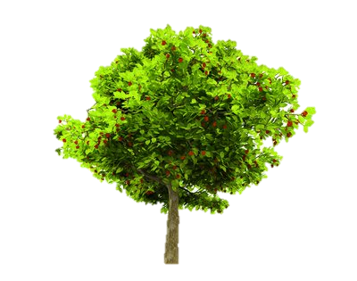

Slide 4
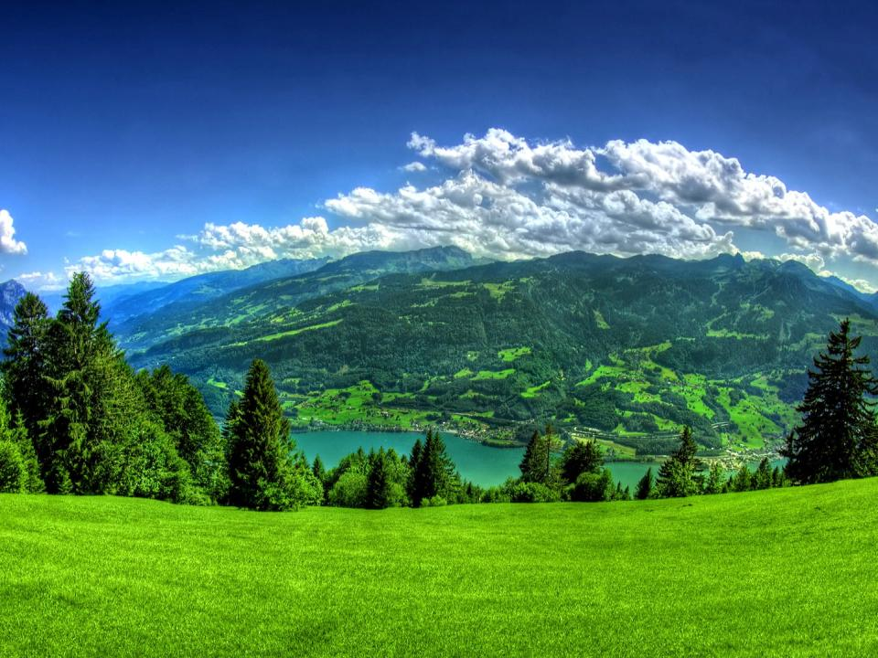






2 3 5
1 2 4
6 8 9
10 8 7
7 5 4
6 4 3

Slide 5
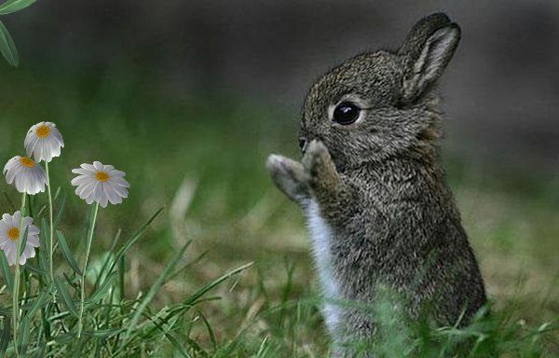

Slide 6
5

Slide 7
7

Slide 8
4

Slide 9
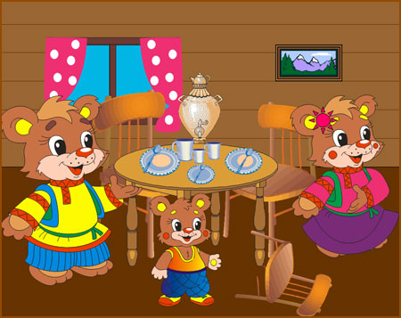

Slide 10
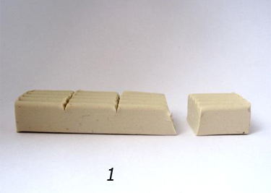

Slide 11
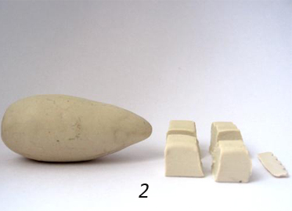

Slide 12
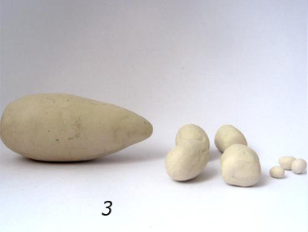

Slide 13
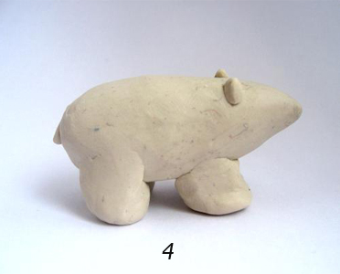

Slide 14
